Slide 1

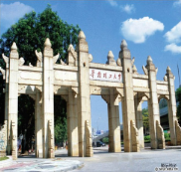



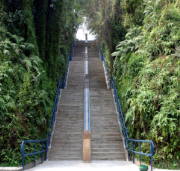
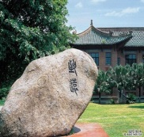
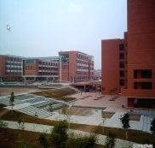
数学建模与数学实验
数学规划模型

Slide 2
最优化方法概述
在数学上，最优化是一种求极值的方法。
以前解决最优化问题的数学方法限于古典求导方法和变分法（求无约束极值问题），拉格朗日（Lagrange）乘数法解决等式约束下的条件极值问题。
计算机技术的出现，使得数学家研究出了许多最优化方法和算法用以解决以前难以解决的问题。

Slide 3
最优化方法：经典极值问题
包括：
①无约束极值问题
②约束条件下的极值问题

Slide 4
数学规划
1、无约束极值问题的数学模型
2、约束条件下极值问题的数学模型
其中，极大值问题可以转化为极小值问题来进行求解。如求：
可以转化为：

Slide 5
数学规划
1、无约束极值问题的求解
例1：求函数y=2x³+3x²-12x+14在区间[-3,4]上的最大值与最小值。
解：令f(x)=y=2x³+3x²-12x+14
f’(x)=6x²+6x-12=6(x+2)(x-1)
解方程f’(x)=0，得到x₁= -2，x₂=1，又
由于f(-3)=23，f(-2)=34，f(1)=7，f(4)=142，
综上得，函数f(x)在x=4取得在[-3,4]上得最大值f(4)=142，在x=1处取得在[-3,4]上取得最小值f(1)=7

Slide 6
数学规划
用MATLAB解无约束优化问题
常用格式如下：
（1）x= fminbnd (fun,x1,x2)
（2）x= fminbnd (fun,x1,x2 ，options)
（3）[x，fval]= fminbnd（…）
（4）[x，fval，exitflag]= fminbnd（…）
（5）[x，fval，exitflag，output]= fminbnd（…）

Slide 7
数学规划
2、有约束极值问题的求解
有约束最优化模型一般具有以下形式：
或
其中f(x)为目标函数，省略号表示约束式子，可以是等式约束，也可以是不等式约束。

Slide 8
数学规划
例子：某工厂在计划期内要安排生产I、II两种产品，已知生产单位产品所需的设备台数及A、B两种原材料的消耗，以及工厂的库存，如下表所示
单位产品资源 | 产品I | 产品II | 总资源数限制
设备 | 1台 | 2台 | 8台
原材料A | 4kg | 0 | 16kg
原材料B | 0 | 4kg | 12kg
该工厂生产产品I可获利2元/件，生产产品II可获利3元/件。问应如何安排计划使该工厂获利最多？

Slide 9
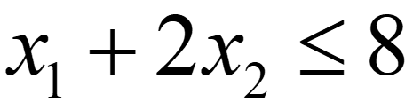
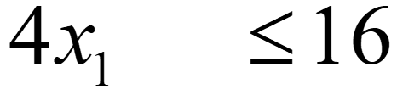
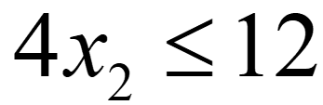
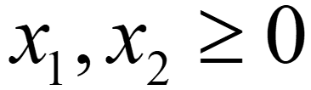
数学规划
假设：该工厂生产产品I x1件，生产产品II x2件
目标函数：
s.t.

Slide 10
数学规划
运用最优化方法解决最优化问题的一般方法步骤如下：
①前期分析：分析问题，找出要解决的目标，约束条件，并确立最优化的目标。
②定义变量，建立最优化问题的数学模型，列出目标函数和约束条件。
③针对建立的模型，选择合适的求解方法或数学软件。
④编写程序，利用计算机求解。
⑤对结果进行分析，讨论诸如：结果的合理性、正确性，算法的收敛性，模型的适用性和通用性，算法效率与误差等。

Slide 11
数学规划
无约束条件
约束条件
有约束条件
单目标优化
数学规划模型
优化目标
多目标优化
整数规划
变量取值
混合型整数规划
0-1规划
线性规划
函数特征
非线性规划

Slide 12
线性规划
线性规划：目标函数和约束条件都是线性函数，且变量取值
可为分数
例1：某豆腐店用黄豆制作两种不同口感的豆腐销售。制作口感较鲜嫩的豆腐每千克需要0.3千克一级黄豆及0.5千克二级黄豆，售价10元；制作口感较厚实的豆腐每千克需要0.4千克一级黄豆及0.2千克二级黄豆，售价5元。现小店购入9千克一级黄豆和8千克二级黄豆。
问：应如何安排制作计划才能获得最大收益。
资源消耗 | 新鲜豆腐 | 厚实豆腐 | 总资源数
一级黄豆 | 0.3kg | 0.4kg | 9kg
二级黄豆 | 0.5kg | 0.2kg | 8kg

Slide 13
线性规划
资源消耗 | 新鲜豆腐 | 厚实豆腐 | 总资源数
一级黄豆 | 0.3kg | 0.4kg | 9kg
二级黄豆 | 0.5kg | 0.2kg | 8kg
变量假设：
设计划制作口感鲜嫩和厚实的豆腐各x1千克和 x2千克，可获得收益R元。
目标函数（总收益最大）：
1）受一级黄豆数量限制：
2）受二级黄豆数量限制：

Slide 14
线性规划
综上分析，得到该问题的线性规划模型
s.t.
线性规划：就是一个线性函数在线性等式或不等式约束条件下的极值问题。
求解：可使用matlab、lingo或CPLEX直接求解，时间复杂度是线性的。

Slide 15
线性规划
用Matlab编程求解程序如下：
[X,FVAL,EXITFLAG,OUTPUT] = LINPROG(f,A,b)
f = -[10 5];
A = [0.3 0.4;0.5 0.2];
B = [9;8];
[X,FVAL,EXITFLAG,OUTPUT] = LINPROG(f,A,b)
X =
10.0000
15.0000
FVAL =
-175.0000

Slide 16
线性规划
例2：设某工厂有甲、乙、丙、丁四个车间，生产A、B、C、D、E、F六种产品。根据机床性能和以前的生产情况，得知每单位产品所需车间的工作小时数、每个车间在一个季度工作小时的上限以及单位产品的利润，如下表所示(例如，生产一个单位的A产品，需要甲、乙、丙三个车间分别工作1小时、2小时和4小时)
问：每种产品各应该每季度生产多少，才能使这个工厂每季度生产利润达到最大。
单位产品所需工作小时数 | A | B | C | D | E | F | 每车间一季度工作小时上限
甲 | 1 | 1 | 1 | 3 | 2 | 3 | 500
乙 | 2 |  | 5 | 5 |  |  | 500
丙 | 4 | 2 |  |  | 5 |  | 500
丁 |  | 1 | 3 |  |  | 8 | 500
利润(百元) | 4.0 | 2.4 | 5.5 | 5.0 | 4.5 | 8.5

Slide 17
线性规划
这是一个典型的最优化问题，属线性规划。
假设：产品合格且能及时销售出去；工作无等待情况等
变量说明：
x_{j}：第j种产品的生产量（j=1,2,……,6）
符号说明：
a_{ij}：第i车间生产单位第j种产品所需工作小时数
（i=1,2,3,4;j=1,2,……,6）
b_{i}：第i车间的最大工作上限
c_{j}：第j种产品的单位利润
则： c_{j}x_{j}为第j种产品的利润总额；
a_{ij}x_{j}表示第i车间生产第j种产品所花时间总数；

Slide 18
线性规划
数学模型：
s.t.
计算结果：
Z(百元) | x₁ | x₂ | x₃ | x₄ | x₅ | x₆
1320 | 0 | 0 | 60 | 40 | 100 | 40

Slide 19
整数规划
例 某钢厂两个炼钢炉同时各用一种方法炼钢。第一种炼法每炉用a小时，第二种用b小时（包括清炉时间）。假定这两种炼法，每炉出钢都是k公斤，而炼1公斤钢的平均燃料费第一种方法为m元，第二种方法为n元。若要求在c小时内炼钢公斤数不少于d，试列出燃料费最省的两种方法的分配方案的数学模型。

Slide 20
整数规划
设用第一种炼法炼钢x₁炉，第二种炼钢x₂炉
s.t.

Slide 21
非线性规划
非线性规划问题的一般数学模型：
其中， ，f(x)为目标函数；g_{i}(x)，h_{j}(x)为约束函数,这些函数中至少有一个是非线性函数。

Slide 22
非线性规划
例：某公司有6个建筑工地要开工，每个工地的位置（用平面坐标系a，b表示，距离单位：km）及水泥日用量d(t)由下表给出．目前有两个临时料场位于A(5,1)，B(2,7)，日储量各有20t．假设从料场到工地之间均有直线道路相连．
（1）试制定每天的供应计划，即从A，B两料场分别向各工地运送多少水泥，可使总的吨千米数最小．
（2）为了进一步减少吨千米数，打算舍弃两个临时料场，改建两个新的，日储量各为20t，问应建在何处，节省的吨千米数有多大？

Slide 23
非线性规划
建立模型
记工地的位置为(a_{i}，b_{i})，水泥日用量为d_{i}，i=1,…,6;料场位置为(x_{j}，y_{j})，日储量为e_{j}，j=1,2；料场j向工地i的运送量为X_{ij}。
（1）当用临时料场时决策变量为：X_{ij}，
（2）当不用临时料场时决策变量为：X_{ij}，x_{j}，y_{j}．

Slide 24
多目标优化
引例1.投资问题
某公司在一段时间内有a(亿元)的资金可用于建厂投资。若可供选择的项目记为1,2,…,m。而且一旦对第i个项目投资就用去a_{i}亿元；而这段时间内可得收益c_{i}亿元。问如何确定最佳的投资方案？
最佳投资方案：投资最少，收益最大！

Slide 25
多目标优化
引例1.投资问题
某公司在一段时间内有a(亿元)的资金可用于建厂投资。若可供选择的项目记为1,2,…,m。而且一旦对第i个项目投资就用去a_{i}亿元；而这段时间内可得收益c_{i}亿元。问如何确定最佳的投资方案？
最佳投资方案：投资最少，收益最大！

Slide 26
多目标优化
投资最少：
收益最大：
约束条件为：

Slide 27
应用实例-投资的收益与风险

Slide 28
应用实例-投资的收益与风险
二、基本假设和符号规定

Slide 29
应用实例-投资的收益与风险
二、基本假设和符号规定

Slide 30
应用实例-投资的收益与风险
三、模型的建立与分析
1.总体风险用所投资的S_{i}中最大的一个风险来衡量,即
max{ q_{i}x_{i}|i=1，2,…n}

Slide 31
应用实例-投资的收益与风险
三、模型的建立与分析

Slide 32
应用实例-投资的收益与风险
4. 模型简化：

Slide 33
应用实例-投资的收益与风险

Slide 34
应用实例-投资的收益与风险

Slide 35
数学规划的求解
线性规划：
-可使用数学软件或算法求得线性时间复杂度的最优解
整数规划/非线性规划：
-是否NP难解问题？
-求近似解
-借助数学软件求解

Slide 36
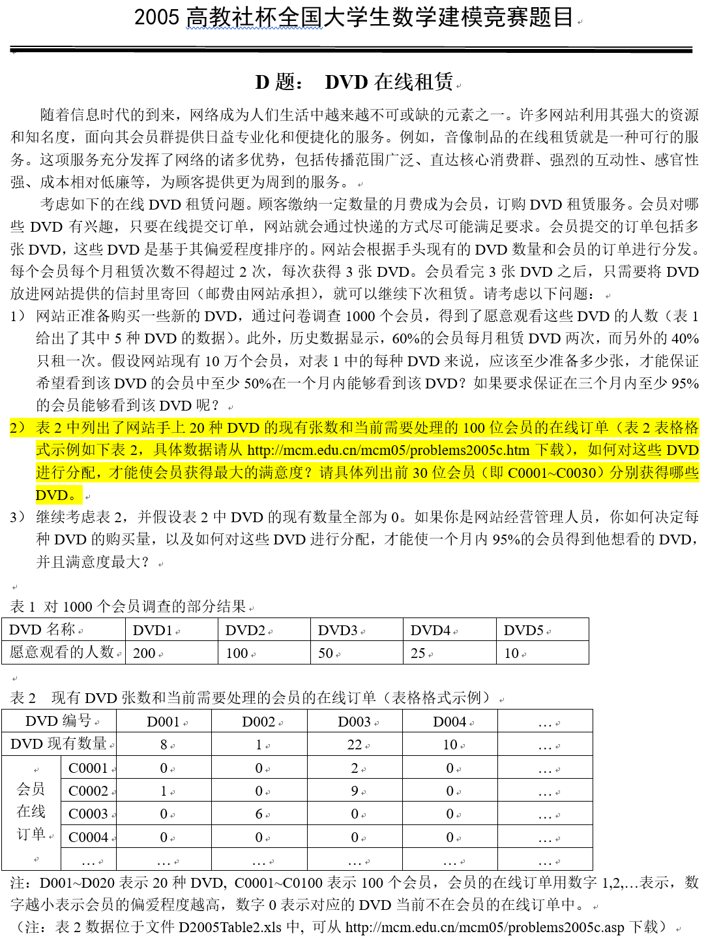
应用实例

Slide 37
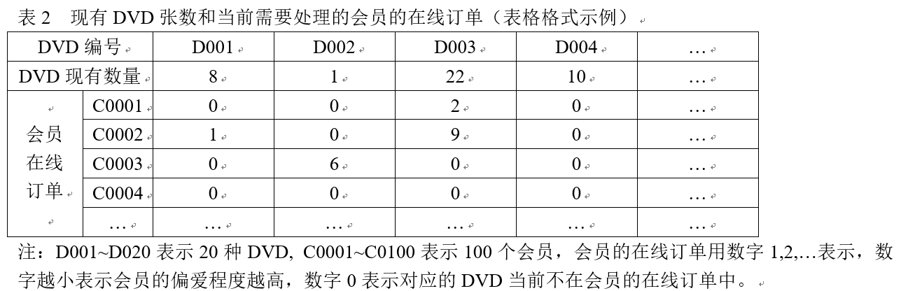
应用实例
考虑如下的在线DVD租赁问题。顾客缴纳一定数量的月费成为会员，订购DVD租赁服务。会员对哪些DVD有兴趣，只要在线提交订单，网站就会通过快递的方式尽可能满足要求。会员提交的订单包括多张DVD，这些DVD是基于其偏爱程度排序的。网站会根据手头现有的DVD数量和会员的订单进行分发。每个会员每个月租赁次数不得超过2次，每次获得3张DVD。会员看完3张DVD之后，只需要将DVD放进网站提供的信封里寄回（邮费由网站承担），就可以继续下次租赁。请考虑以下问题：
2）表2中中列出了网站手上20种DVD的现有张数和当前需要处理的100位会员的在线订单（表2表格格式示例如下表2，http://mcm.edu.cn/mcm05/problems2005c.htm），如何对这些DVD进行分配，才能使会员获得最大的满意度？请具体列出前30位会员（即C0001~C0030）分别获得哪些DVD。

Slide 38
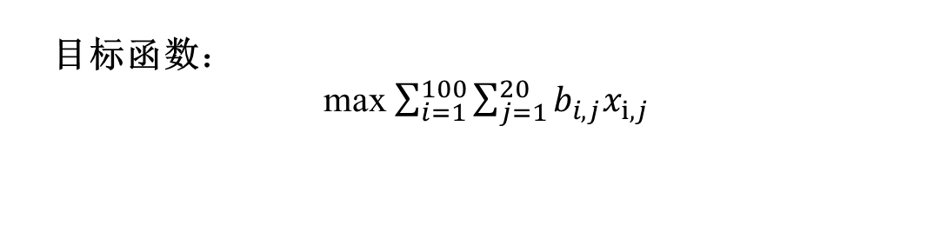
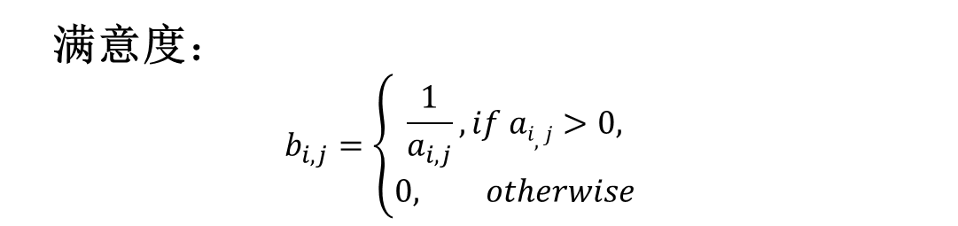
应用实例
符号定义：
i：第i个用户
j：第j种DVD
wj：现有DVD j的数量
a_{ij}：用户i对DVD j的偏爱值
变量定义：
x_{i,j}：为0或1变量，表示第i个用户是否能分到第j个DVD
y_{i}：为0或1变量，表示第i个用户是否能分配到DVD
满意度：
$$b_{i,j}=\left\{\begin{aligned}\frac{1}{a_{i,j}}, if ai,j>0, \\ 0, otherwise\end{aligned}\right.$$
目标函数：
max $\sum_{i=1}^{100}{\sum_{j=1}^{20}{b_{i,j}x_{i,j}}}$

Slide 39




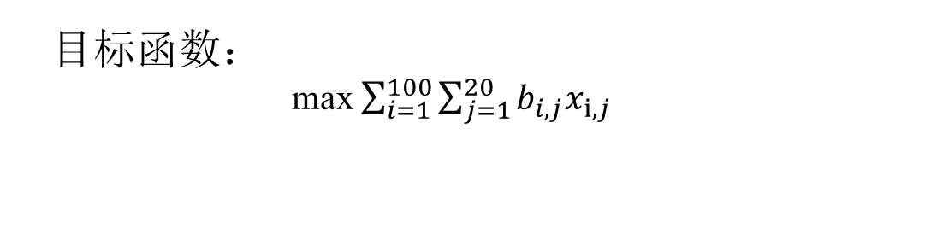
应用实例
目标函数：
max $\sum_{i=1}^{100}{\sum_{j=1}^{20}{b_{i,j}x_{i,j}}}$
约束条件：
1）现有DVD j的数量限制：
2）每次获得3张DVD：
3）变量约束：
$$x_{i,j}∈\left\{0,1\right\}, ∀i,j$$
$$\sum_{i=1}^{100}{x_{i,j}≤wj}$$
$$\sum_{j=1}^{20}{x_{i,j}=3yj}$$
$$y_{j}∈\left\{0,1\right\}, ∀j$$

